Slide 1










«Усе, що робиш, треба робити добре»
Ф. Бекон
Освітня діяльність Дубенського Ліцею № 2
за 2024-2025 н. р.
«Школа – це майстерня, де формується думка підростаючого покоління, треба міцно тримати її в руках, якщо не хочеш випустити з рук майбутнє…»
А. Барбюс

Slide 2



Пріоритети
Реалізація положень
Законів України «Про освіту»
«Про повну загальну середню освіту»
концепції НУШ
Державних стандартів освіти
Головна мета
Створити школу, в якій буде приємно навчатися, яка крім знань, даватиме учням компетентності та уміння прикладного характеру, які вони зможуть ефективно застосовувати з користю для себе, суспільства та країни впродовж всього життя
Ocean Acidification
Призначення школи
Air Pollution
Реалізація права дитини на здобуття повної загальної освіти, її фізичний, розумовий і духовний розвиток, соціальну адаптацію та готовність продовжувати освіту на подальших етапах.

Slide 3





ГОЛОВНА МЕТА
ДІЯЛЬНОСТІ ЗАКЛАДУ
Забезпечення умов для якісного надання освітніх послуг шляхом
тісної взаємодії в системі «здобувачі освіти – батьки здобувачів
освіти – педагоги»
Створення сприятливого освітнього середовища на основі демократизації, гуманізації, співпраці, співтворчості, спрямоване на зміцнення здоров’я дітей, створення умов для фізичного розвитку, соціальної адаптації, духовного зростання
Орієнтування внутрішнього світу дитини на збагачення індивідуального досвіду, самопізнання, самооцінки, саморозвитку, самовизначенні, самореалізації

Slide 4




ЦІННОСТІ ЛІЦЕЮ
01
здоров’я та безпека дитини, здоровий спосіб життя
03
національна гідність, патріотизм; загальнолюдські цінності
02
уміння вчитися протягом життя
04
ефективне партнерство, взаємодія та співпраця усіх учасників освітнього процесу

Slide 5







У своїй діяльност як заступник
директор а
закладу освіти керувалася:
посадовою інструкцією, яка визначає конкретні обов'язки та завдання, залежно від профілю посади
Статутом закладу освіти
.
Законом України «Про освіту»
Законом України «Про повну загальну середню освіту»
нормативно-правовими документами
Конституцією України, КЗпП
Impact on Human Health

Slide 6






НАПРЯМКИ ВНУТРІШНЬОЇ СИСТЕМИ ЗАБЕЗПЕЧЕННЯ ЯКОСТІ ОСВІТНЬОЇ
ДІЯЛЬНОСТІ ЗАКЛАДУ ОСВІТИ
Система управлінської діяльності
Система оцінювання
освітньої діяльності учнів
Система педагогічної
діяльності
Система управлінської діяльності
Система збереження та зміцнення здоров’я учня та вчителя
Якість організації освітнього процесу, вдосконалення інформаційного простору
Безпечна школа
Попередження булінгу
План заходів щодо створення відкритої, прозорої і зрозумілої для здобувачів освіти системи оцінювання їх навчальних досягнень
Забезпечення виконання Державних стандартів Задоволення освітніх потреб
Забезпечення виконання Державних стандартів
Задоволення освітніх потреб
Методичне і кадрове забезпечення
Реалізація Концепції НУШ
Партнерство в освіті
Формування іміджу
закладу освіти
Розбудова громадсько-активного освітнього закладу
Матеріально-технічне забезпечення

Slide 7









Стратегічна ціль: ЯКІСТЬ ОРГАНІЗАЦІЇ ОСВІТНЬОГО ПРОЦЕСУ, ВДОСКОНАЛЕННЯ ІНФОРМАЦІЙНОГО ПРОСТОРУ
Протягом 2024-2025 навчального року заклад освіти працював згідно Річного плану роботи та реалізації Освітньої програми на навчальний рік та Стратегії розвитку навчального закладу
Реалізація освітньої програми
Освітній процес
Цілі та задачі
Наш ЗЗСО
у закладі освіти розпочався відповідно до структури навчального року з 02 вересня 2024 року по 30 травня 2025 року
навчального закладу здійснювалась через три ступені освіти:
I ступінь - початкова загальна освіта (4 роки);
II ступінь - базова загальна середня освіта (5 років);
III ступінь - повна загальна середня освіта (2 роки)
освітнього процесу на кожному ступені реалізації освітніх програм були обумовлені «моделлю» випускника, призначенням і місцем навчального закладу в освітньому просторі
– це заклад з українською мовою навчання та поглибленим вивченням математики

Slide 8



ЦІЛІ ОСВІТНЬОГО ПРОЦЕСУ
Забезпечити засвоєння учнями
обов'язкового мінімуму змісту початкової, основної, середньої (повної) загальної освіти на рівні вимог Державного освітнього стандарту
Забезпечити розвиток у здобувачів освіти
пізнавальних інтересів і здібностей, розвиток критичного мислення та емоційного інтелекту, навчання самостійного набуття знань, прагнення і мотивації постійно навчатись протягом усього життя
Забезпечити підвищення кваліфікації
педагогічних працівників шляхом своєчасного та якісного проходження курсів перепідготовки
Формувати цінності та компетенції
необхідні для самореалізації здобувачів освіти, якостей успішної людини творця свого майбутнього

Slide 9






Структура 2024-2025 навчального року
І семестр у 2024-2025навчальному році тривав з 1 вересня по 20 грудня 2024 року.
Навчання відбувалося лише в ОЧНОМУ форматі у ІІ зміни: 1-3 класи, 5-11 класи навчалися у І зміну, 4 класи у ІІ зміну.
з 01 вересня 2024 року роботу та завершився 30 травня 2025 року.
тривав навчальний
2024/2025
навчальний рік
ІІ семестр у 2024-2025 навчальному році тривав з 06січня по 30 травня 2025 року.
Навчання тривало 175 днів
Здобувачі освіти мали 34 дні канікул

Slide 10




ЯКІСТЬ ОРГАНІЗАЦІЇ ОСВІТНЬОГО ПРОЦЕСУ
21 класів
В закладі освіти на 1 вересня прибуло 495 учнів
1-4 класи
7 класів
5-9 класи 10 класів
10-11 класи
4 класи
В початковій школі – 155 учнів,
в основній школі 251учні, в старшій школі – 90 учнів
Навчалося у закладі освіти
293 дівчинки
202 хлопчика
В закладі освіти станом на 30 травня навчалося
496 учнів
Вибуло 4
Прибуло 5

Slide 11











СОЦІАЛЬНИЙ ЗАХИСТ
У 2024-2025 навчальному році
на обліку особливого контролю педагогічного
колективу були:
Здобувачі освіти з інвалідністю – 4
Діти учасників бойових дій 62
Діти сироти, позбавлені батьківського піклування -2
Здобувачі освіти з багатодітних сімей -108
«Здобувачі освіти, які є внутрішньопереміщені особи– 18
Здобувачі освіти, батьки яких загунули під час проведення бойовиї дій - 3
Здобувачі освіти з малозабезпечених сімей – 15

Slide 12
Збереження і зміцнення здоров'я здобувачів освіти та працівників Дубенського ліцею № 2.
05
Всього медичних довідок 426
Основна група 342 учня
04
Підготовча група – 31 здобувачів освіти
03
Спеціальна група – 46 здобувачів освіти
02
Звільнені від занять фізичної культури 8 здобувачі
01
Відповідно до результатів медичного огляду дітей, на підставі довідок лікувальних установ, у вересні було сформовано списки учнів підготовчої, основної та спецгрупи.

Slide 13






Мова навчання та мова , що вивчається як предмет
Українська мова
21 клас
495 здобувачів освіти
МІСЦЕ ДЛЯ ФОТО
Англійська мова
21 клас
495 здобувачів освіти
Німецька мова
14 класів
340 здобувачів освіти

Slide 14
За профілями навчання
2
1
Математичний
10-А, 10-Б -11-М клас
Української філології
11-Г клас
17 здобувачів
освіти
74 здобувача освіти

Slide 15



ІНДИВІДУАЛЬНА ФОРМА НАВЧАННЯ
У цьому навчальному році у закладі освіти за індивідуальною формою навчання навчалась :
За сімейною
(домашньою)
формою
За екстернатною
формою
31 здобувач освіти (Перебуває за кордоном
___ учнів
Педагогічний патронаж
1 учень
Протягом 2024-2025 н. р. у закладі освіти працювало 2 ГПД,
які відвідували 60 учнів 1-3 класів

Slide 16










Стратегічна ціль: ФОРМУВАННЯ ІНКЛЮЗИВНОГО, РОЗВИВАЛЬНОГО ТА МОТИВУЮЧОГО ДО НАВЧАННЯ ОСВІТНЬОГО ПРОСТОРУ
ІНКЛЮЗИВНА ФОРМА НАВЧАННЯ
У 2024-2025 н. р.
наявний
Асистент
учителя
висновки
ПМПК,
індивідуальні
програми
розвитку
у закладі освіти
працювало 2
інклюзивних
класи
три рази на рік
відбуваються
засідання
Команди
психолого-
педагогічного
супроводу
«Якщо ми будемо сьогодні навчати так, як навчали вчора, ми вкрадемо в наших дітей завтра..»
Джон Дьюї
американський філософ

Slide 17





Робота електронного журналу на платформі «Єдина школа»
Відповідно до річного плану роботи Дубенського ліцею № 2, з метою активізації освітнього процесу в ліцеї, забезпечення систематичного контролю за станом ведення ділової документації, з метою підвищення ефективності роботи навчального закладу в напрямку розбудови внутрішньої системи забезпечення якості освіти, вдосконалення управлінської діяльності, освітнього менеджменту, організації освітнього процесу із застосуванням інформаційних технологій задля автоматизації збирання, оброблення, зберігання, використання та відображення інформації закладу, адміністрацією здійснено перевірку стану ведення електронних класних журналів, проведено моніторинг якості ведення, правильності оформлення, заповнення сторінок електронних класних журналів вчителями-предметниками та класними керівниками 1-11-х класів у 2024-2025 навчальному році.
Години спілквання
Квітень наказ по закладу від 10.04.2025 № 25
Червень наказ по закладу 10.06.2025 № 45
Жовтень наказ по закладу від 01.11.2024 № 34
Грудень наказ по закладу від 02.01.2024 № 4

Slide 18
Підсумки моніторингу ведення шкільної документації
  Результати проведеного контролю дають підстави стверджувати таке:
  - усі класні журнали мають стандартний затверджений Міністерством освіти і науки, молоді та спорту України вигляд;
  - розподіл сторінок журналів класів за навчальними предметами здійснений відповідно до освітньої програми ліцею на 2024-2025 н.р.;
  - записи в журналах ведуться виключно державною мовою, винятки частково є запис з англійської та німецької мови;
  - Класними керівниками ведеться облік відвідування занять, підраховано кількість пропущених учнями днів та уроків, позначені номери наказів про вибуття ліцеїстів, заповнені таблиці зведеного обліку успішності учнів, руху учнів;
  - оцінки виставляються у 5-11 класах відповідно до 12-бальної шкали оцінювання знань, умінь та навичок учнів; виставлені поточні, тематичні бали; виставлені оцінкик за контрольні, практичні роботи, за ведення зошитів; виставлені семестрові та річні бали з усіх предметів.
  - дати проведення уроків записані відповідно до календарних планів учителів –предметників;
  - усі записи в журналах 1-11-х класів, ведуться, відповідно до встановленого єдиного орфографічного режиму.

Slide 19

Переведення на наступний рік навчання
31 здобувачів освіти Дубенського ліцею № 2 навчається за кордоном, станом на 01.06.2025 - 28 здобувачів освіти продовжують навчатися до липня і оцінені будуть в серпні 2025року .
4 учні переведені протоколом № 12 від 02.06.2025
1
Відповідно наказу Міністерства освіти і науки України від 15 травня 2023 року № 563 «Про затвердження методичних рекомендацій щодо окремих питань здобуття освіти в закладах загальної середньої освіти в умовах воєнного стану в Україні» здійснено оцінювання за ІІ семестр та рік, зараховано всі оцінки, які учні отримали упродовж цього семестру незалежно від місця навчання: в Україні чи за її межами. Всі учні Дубенського ліцею № 2, які долучили інформаційні довідки про період навчання із зазначеного переліку предметів, окремих тем та результатів оцінювання взялися до уваги. Річне оцінювання здійснили на підставі семестрових оцінок. Здобувачі освіти здали обов’язковий Українознавчий компонент (нова освітня програма для школярів за кордоном)
4
27 будуть переведені в серпні 2025
2
15 % дуже подобається
5
76 % подобається
3
6

Slide 20


Переведення на наступний рік навчання
Відповідно протоколу № 12 від 02.06.2025 року
4
Переведені
1
1-4 класи 155 учнів
4
2
5
5-8 класи 142 учня
2
5
3
10 класу 44 учня
6
3
6

Slide 21
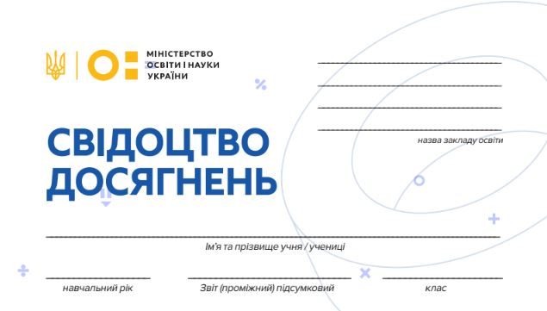
1-4 класи НУШ
ІІ семестр закінчили 155 учнів 1-4 класів. Відповідно до наказу МОН України № 813 від 13 липня 2021 року « Про затвердження методичних рекомендацій щодо оцінювання результатів навчання учнів 1-4-х класів ЗЗСО » для здобувачів освіти 1-4 класів використовувався інструментарій для формувального оцінювання, велися індивідуальні картки навчального поступу кожного учня. У червні виставлені результати особистих досягнень учнів у Свідоцтва досягнень та роздані батькам.
в безпеці
1
4
2
5
81 % так, мені безпечно
3
6

Slide 22
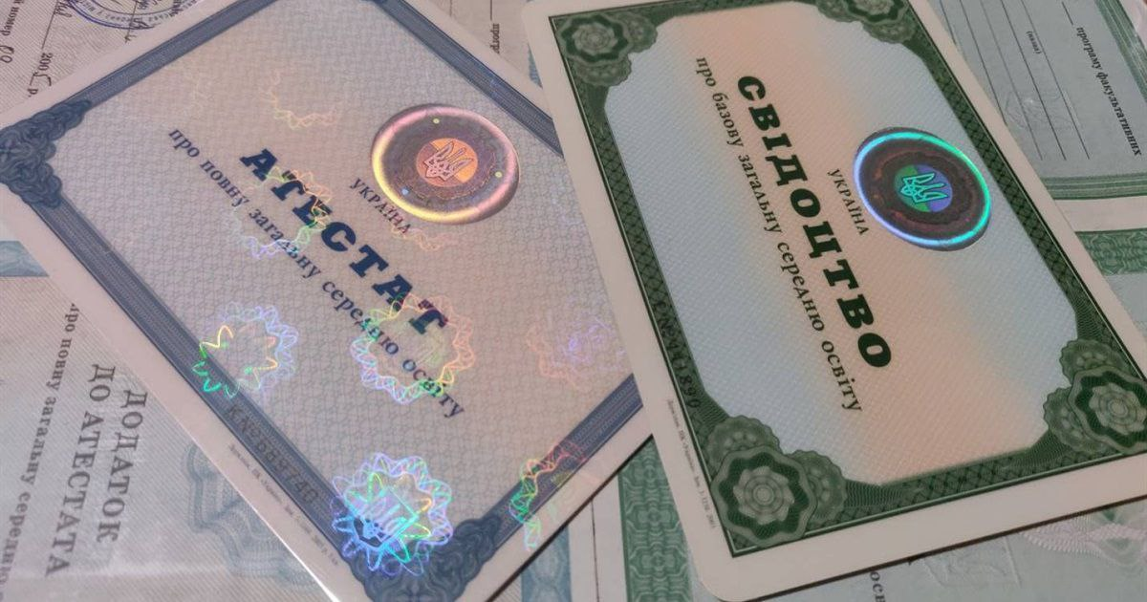
53 учня 9х класів, отримали свідоцтва про здобуття базової середної освіти з них 7 з відзнакою
53 учня
21 здобувач освіти випущений з Дубенського ліцею
7 з відзнакою
32 здобувача освіти написали заяви до 10 класу

Slide 23





Здобувачі освіти які отримали свідоцтва про здобуття базової середної освіти з відзнакою протягом 5 років
2020-2021 | 40уч. | 12
2021-2022 | 41уч. | 5
2022-2023 | 64 уч. | 24
2023-2024 | 61 уч. | 17
2024-2025 | 53 уч. | 7
01
02
03
04
05
06
асистентів-вчителів

Slide 24

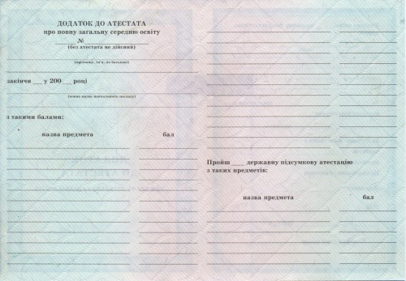

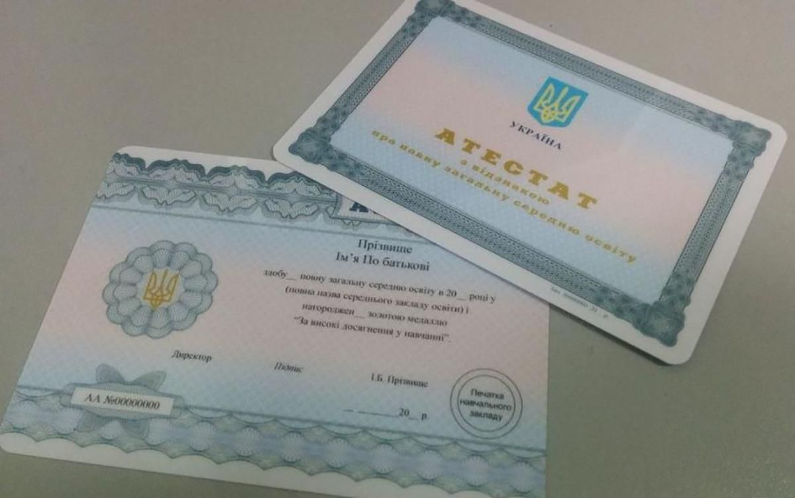


46 учнів отримав атестати про здобуття повної загальної середньої освіти (відповідно наказу МОН від 16.04. 2025 № 573 )
17 учнів отримали «Свідоцтво про здобуття повної загальної середньої освіти з відзнакою»
Місце для фото
Місце для фото
Місце для фото
Місце для фото

Slide 25






Відповідно до Закону України від 29.10.2024 №4034-IX «Про внесення змін до деяких законів України щодо державної підсумкової атестації та вступної кампанії 2025 року» здобувачі освіти, які завершують кожен рівень повної загальної середньої освіти, звільняються від проходження державної підсумкової атестації.

Slide 26
Результати успішності учнів
за рік 2024-2025 н.р.
Дубенського ліцею № 2
5-9 класи
251 всього
223 оцінені
28 учнів неоцінені на кінець семестру
Високий рівень
51-23%
Достатній рівень
111-50%
Середній рівень
61-27%
МІСЦЕ ДЛЯ ФОТО
04
05

Slide 27
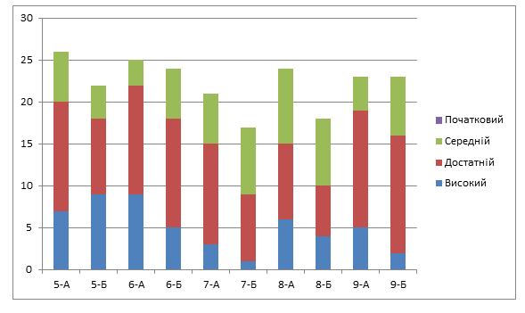

Slide 28











10-11 класи
10-11 класів
90 учнів
Оцінені
86учнів
Неоцінені
4 учнів
Високий рівень
31-36%
Достатнійрівень
45-52%
Середній рівень
10-12%
Початковий рівень
0-%
01
02
03
04
05
06
«Якщо ми будемо сьогодні навчати так, як навчали вчора, ми вкрадемо в наших дітей завтра..»
Джон Дьюї американський філософ

Slide 29
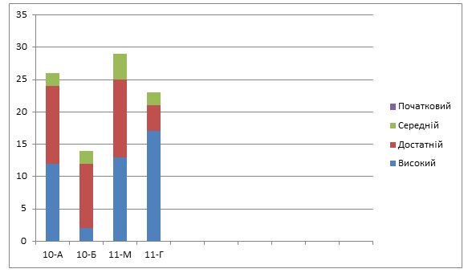

Slide 30


Результати навченості 5-11 класів 2024-2025
5
01
02
03
04
05
06
5-11 класи
341 учень
Високий рівень
Достатній рівень
Середній рівень
Початковий рівень
82-26%
309 оцінені
156-51%
71-23%
0-0%
асистентів-вчителів

Slide 31
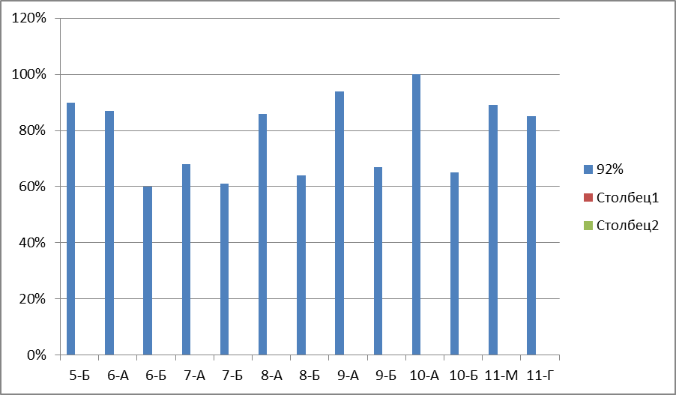

Якісний показник у 2024-2025 навчальному році становить у 5-9 класів - 78%, 10-11 класів -82%, 5-11 класів - 79 %

Slide 32
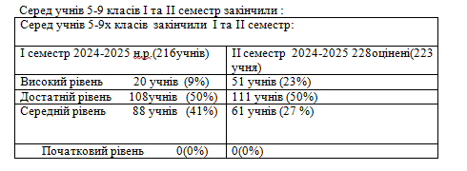
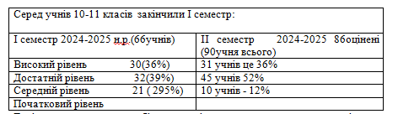
Порівнюючи рівень навчальних досягнень за І та ІІ семестр
Дані вказують на значне збільшення високого рівня навчальних досягнень учнів основної та старшої школи.
1
1 % не інформують
4
2
5
6 % у поодиноких випадках
2
5
3
28 % так, регулярно, із залученням пеціальних служб
6
3
65 % так, регулярно, під час проведення навчальних занять
6

Slide 33
ОДНА «9»
ШКОЛА ЦЕ ТЕ МІСЦЕ, ДЕ ДІТЕЙ
НАСАМПЕРЕД ВЧАТЬ … ЛЮБИТИ ВЧИТИСЯ
Серед усіх атестованих ліцеїстів 8 учнів отримали лише по одній оцінці середнього рівня
Ці учні потребують особливої уваги з боку вчителів у наступному навчальному році та можуть значно покращити якісну успішність.

Slide 34
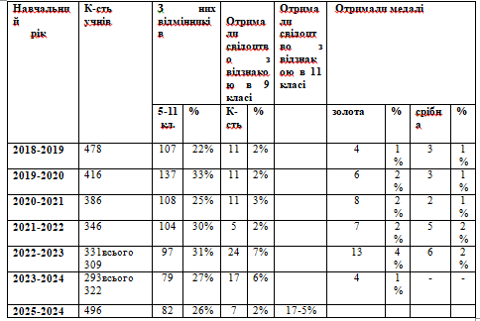


Про інтелектуальний потенціал та здібності учнів до творчої діяльності можна простежити впродовж останніх 5-ти років.
. Відповідно наказу МОН № 570 від 15 квітня 2025рокуПровнесеннязміндоПорядкупереведенняучнівзакладузагальноїсередньоїосвітина наступний рік навчання лише 17 учнів одинадцятих класів, які завершили здобуття повної загальної середньої освіти (незалежно від форми здобуття) та випускаються із закладу загальної середньої освіти, отримують свідоцтво про повну загальну середню освіту, а учні, які за результатами річного оцінювання з усіх предметів, що вони вивчали на рівні профільної середньої освіти, мають результати навчання високого (10, 11, 12 балів) рівня, отримали свідоцтво про повну загальну середню освіту з відзнакою.

Slide 35
Стратегічна ціль: СПРАВЕДЛИВЕ І ОБ’ЄКТИВНЕ ОЦІНЮВАННЯ
У закладі освіти розроблено систему освіти, що включає принципи, форми, методи, критерії, процедури та правила оцінювання
система ґрунтується на національних критеріях та вимогах оцінювання
враховує національну шкалу оцінювання
та відображає культуру оцінювання закладу освіти
Система оцінювання в закладі освіти ґрунтується на
особистісному та компетентнісному підходах,
враховує особливості психофізичного розвитку дітей
має чіткі та зрозумілі вимоги
до навчальних результатів
заохочує учнів апробувати різні
моделі досягнення результату

Slide 36
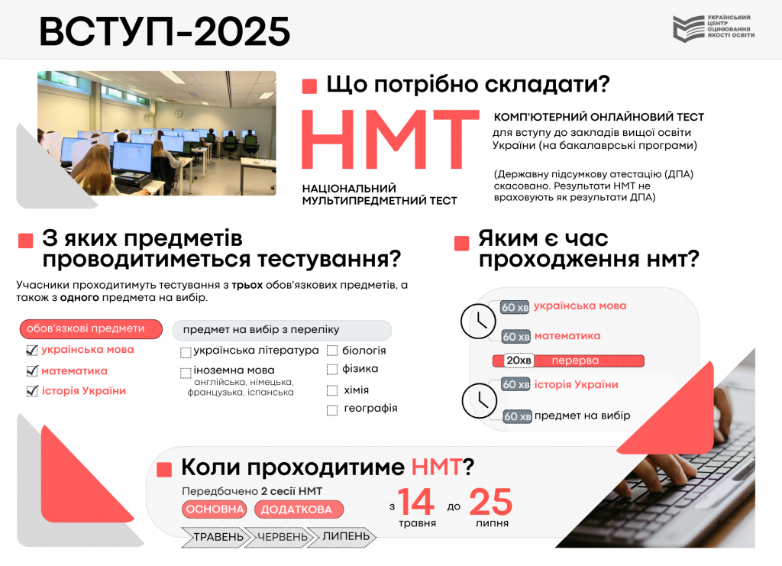
НМТ 2025
01
НМТ 20245– тестування з чотирьох предметів, три з яких обов’язкові – українська мова, історія України та математика, а вибір четвертого лишається за вступником.
02
СПРЯМОВАНА НА
Найбільше випускники нашого закладу обирали четвертий предмет
03
Англійську мову - 8 здобувачі освіти географію - 9 здобувачі освіти біологію – 6, українську літературу - 7
04
«Менше, фізику-0 та хімію-2 здобувачі освіти
05

Slide 37










ВСТУП 2025
Серед 23 здобувачів освіти 11 класу Дубенського ліцею № 2
На державну форму навчання вступило 7 чоловік
На контрактну форму навчання 16 чоловік
Медичні вузи
Львівська політехніка
Технічні вузи

Slide 38



ПРОТЯГОМ 2024-2025 Н. Р.
У ЗАКЛАДІ ОСВІТИ
AGENDA
01
системно здійснювався контроль за виконанням вимог щодо безпеки життєдіяльності учнів
04
питання безпеки життєдіяльності учнів під час освітнього процесу та в побуті обговорювалися під час засідань педагогічних рад, на нарадах при директорі, на класних батьківських зборах
02
дотримання правил дорожнього руху, технічної безпеки, протипожежної безпеки під час освітнього процесу та в позаурочний час
05
класні керівники вчасно проводили з учнями інструктажі з ТБ, заходи в рамках тематичних тижнів з безпеки життєдіяльності, щотижневі бесіди про збереження життя та здоров’я, про що робили записи встановленої форми в журналах з ТБ, планах класних керівників, класних журналах
03
дотримувалися вимог законів України «Про освіту», «Про повну загальну середню освіту», «Про охорону дитинства», «Про дорожній рух», «Про пожежну безпеку»

Slide 39









Стратегічна ціль: ЗАБЕЗПЕЧЕННЯ ВИКОНАННЯ ДЕРЖАВНИХ СТАНДАРТІВ – ЯКІСТЬ ОСВІТИ. ЗАДОВОЛЕННЯ ОСВІТНІХ ПОТРЕБ УЧНІВ
Головне завдання вчителя – забезпечити рівень навчальних досягнень і розвиток компетентностей на рівні Державних стандартів, безумовне виконання навчальних програм та планів
Підвищення ефективності уроку як основної можливості діалогу учня та вчителя
Розвиток системи позаурочних форм освітньої діяльності, зорієнтованих
на пошуковий, дослідницький, проблемний характер засвоєння змісту
освіти
01
02
Ріст професійної майстерності педагогічних кадрів
Комплексний супровід педагогами освітнього та професійного вибору здобувачів освіти
03
Забезпечення принципів відкритості й
комфортності освіти в усіх її аспектах
04
05

Slide 40

Освітня діяльність закладу освіти у 2024-2025 н. р. спрямована на підготовку учнів до майбутнього, виховання випускників з українським серцем і сучасними навичками, які
самостійно навчаються
протягом всього життя
вміють приймати відповідальні рішення
1
6
знають свої сильні сторони
піклуються про інших
2
7
гнучкі та легко адаптуються до змін
відповідальні громадяни з морально-етичними чеснотами
3
8
мислять рефлексивно, творчо та цілісно
бачать у своїй справі сенс, гідність та покликання
4
9
вміють вирішувати проблеми
поважають права інших та роблять свій внесок у загальне благо
5
10

Slide 41










УЧИТЕЛЬ ХХІ СТОЛІТТЯ
Щасливий, комунікабельний, відкритий, креативний, із почуттям гумору
Мобільно перебудовується, ставить і вирішує нові професійні завдання
Працює в команді, володіє сучасними ІК та освітніми технологіями
01
02
06
Уміє поглянути на ситуацію з позиції учня, гнучкий, адаптивний, умотивований
Приймає самостійні рішення, лідер, новатор, експериментатор
05
Постійно вчиться й самовдосконалюється, критично мислить
03
асистентів-вчителів
04

Slide 42










СУЧАСНА УСПІШНА ШКОЛА
ВИПУСКНИК СУЧАСНОЇ ШКОЛИ
ОСОБИСТІСТЬ
ПАТРІОТ
ІННОВАТОР
01
02
03
Цілісна особистість, усебічно розвинена, здатна до критичного мислення
Патріот з активною позицією, який діє згідно морально-етичними принципами і здатний приймати відповідальні рішення
Інноватор, здатний змінювати навколишній світ, розвивати економіку, конкурувати на ринку праці, вчитися впродовж життя
04
05
06

Slide 43
«Ми підготуємо дітей до робочих місць, яких ЩЕ немає, до використання інформаційних ресурсів, яких ПОКИ не існує, до вирішення проблем, про існування яких ми ЩЕ не знаємо»
  Концепція «Нова українська школа»

